Slide 1
パワポだけで
モックアップ
できたら
よくない？
左の枠内に
文字や画像を
配置＆保存
次のページへ
画像が反映されていなければ
ファイルを一度閉じて再度開く

Slide 2
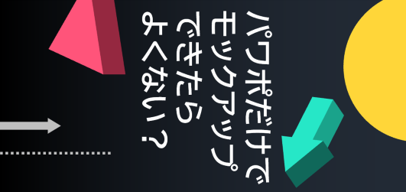
右クリック
［図として保存］
PNG形式で保存
without reflection
with reflection

Slide 3
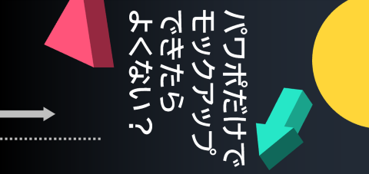
with reflection
without reflection
右クリック
［図として保存］
PNG形式で保存

Slide 4
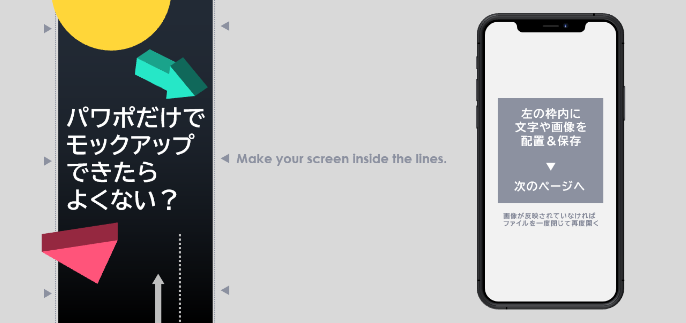
このスライドは
モックアップ生成用に
必要ですが、
さわらないように。

